Slide 1
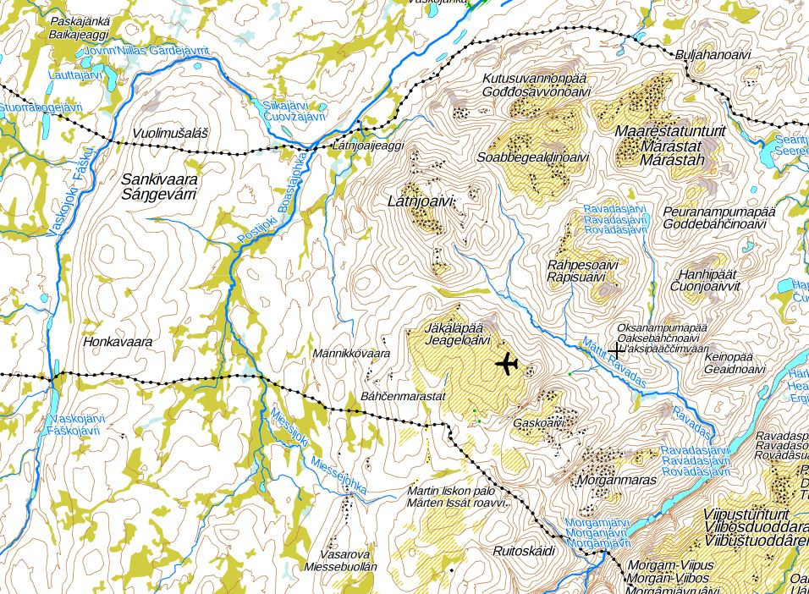
Lappi
pohjoisin maisema-alue Suomessa

Slide 2
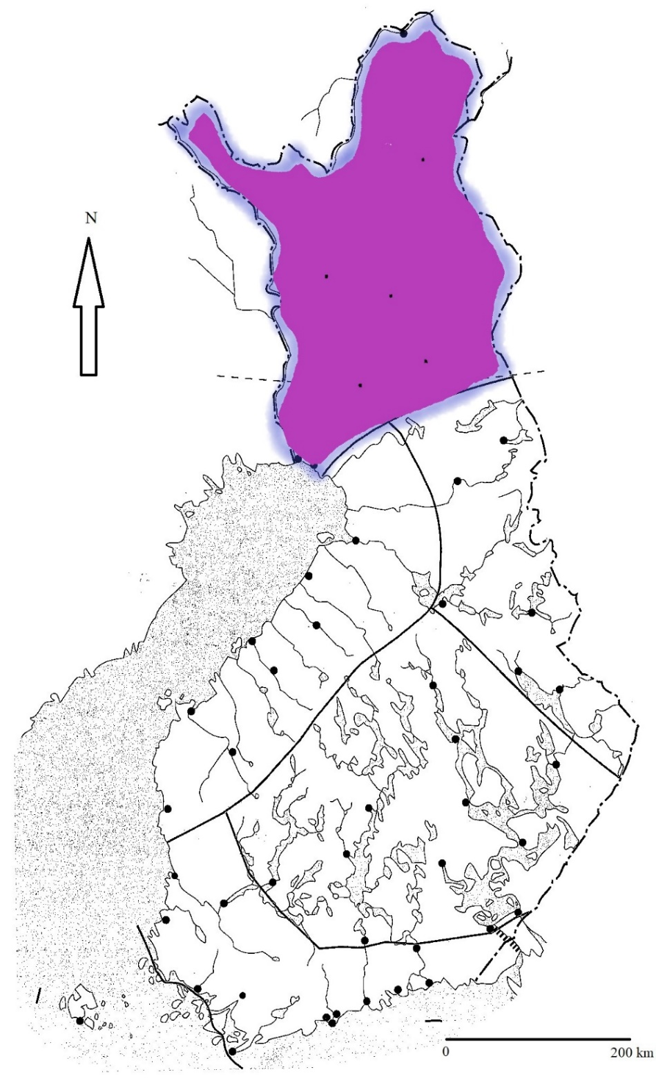
Lapin maisema-alue

Slide 3
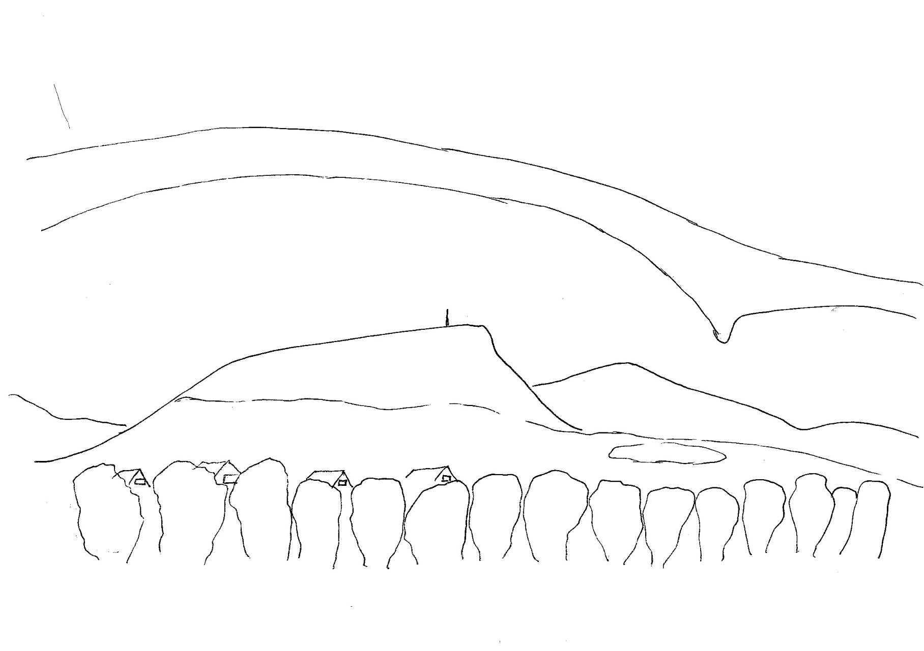
Viivapiirros Lapin maisemasta

Slide 4
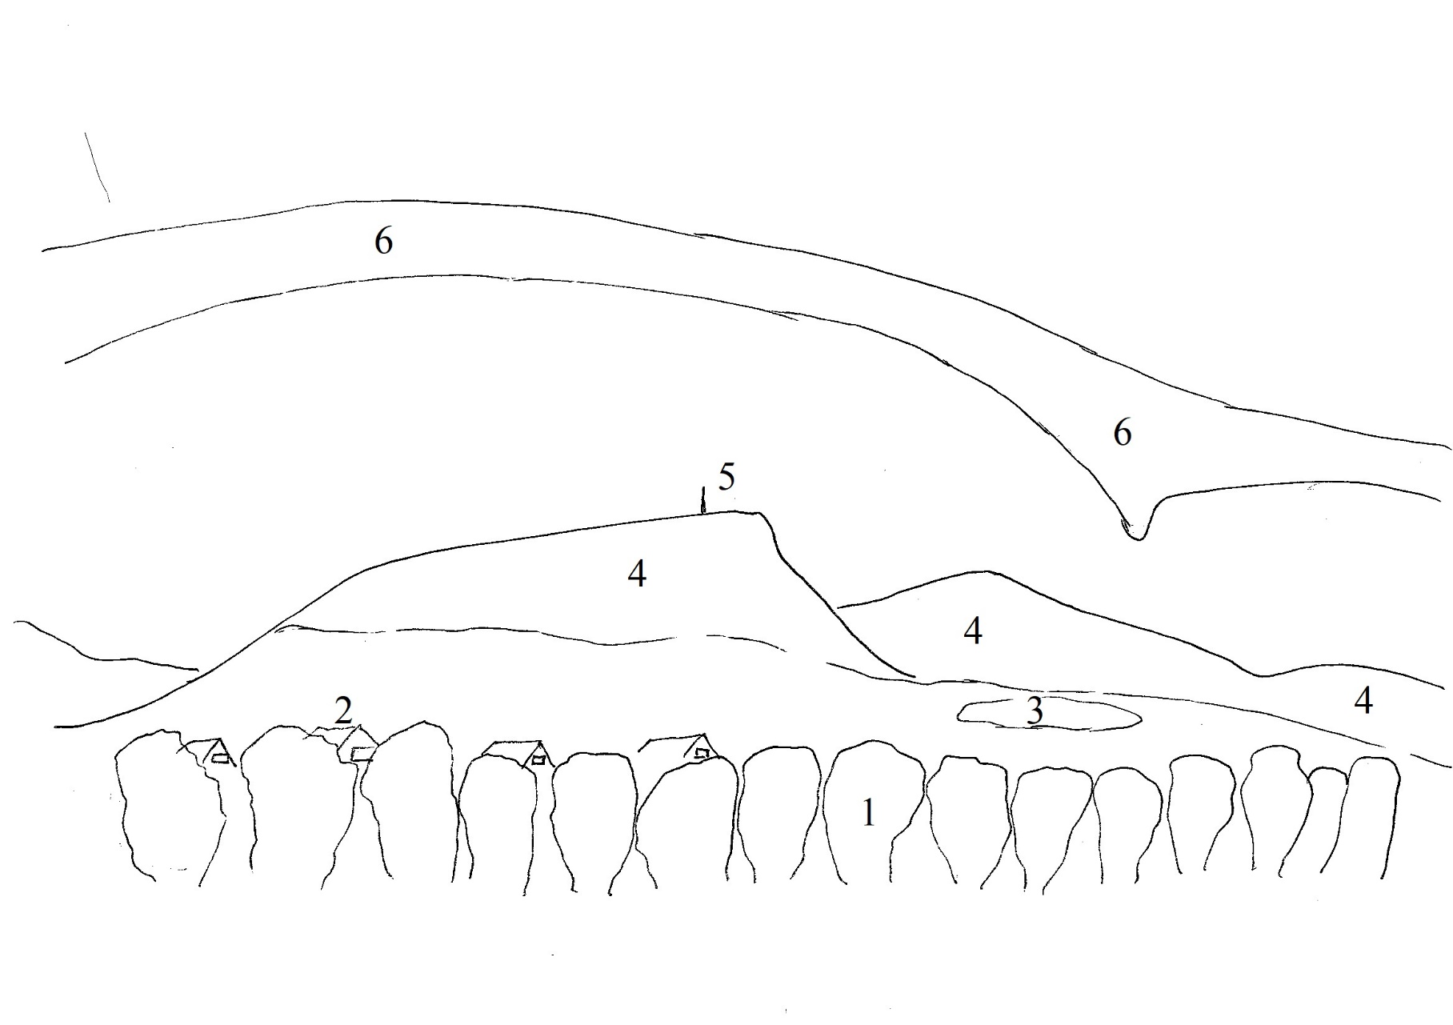
Maiseman elementit

Slide 5
Maiseman elementit
Tunturikoivikko. Pohjoisessa Lapissa ei kasva havupuita, ainoastaan matalaa tunturikoivua.
Loma-asutusta. Matkailu on yksi Lapin tärkeimmistä elinkeinoista.
Lomakylä. Matkailijat vuokraavat mökkejä, joissa he asuvat lomansa aikana.
Tuntureita. Tunturit ovat Suomen korkeimpia vuoria.
Radiomasto. Pohjoisissa erämaissakin tarvitaan kännyköitä. Siksi radiomastoja on tuntureillakin.
Revontulet. Revontulet syntyvät Lapin taivaalle, kun Auringosta tulevat hiukkaset törmäävät ilmakehän kaasumolekyyleihin.

Slide 6
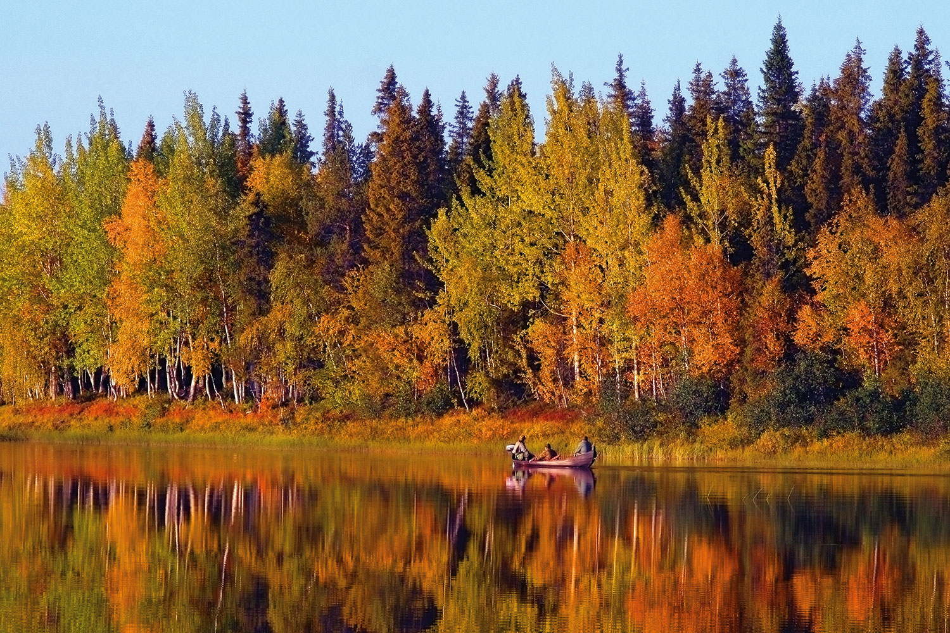
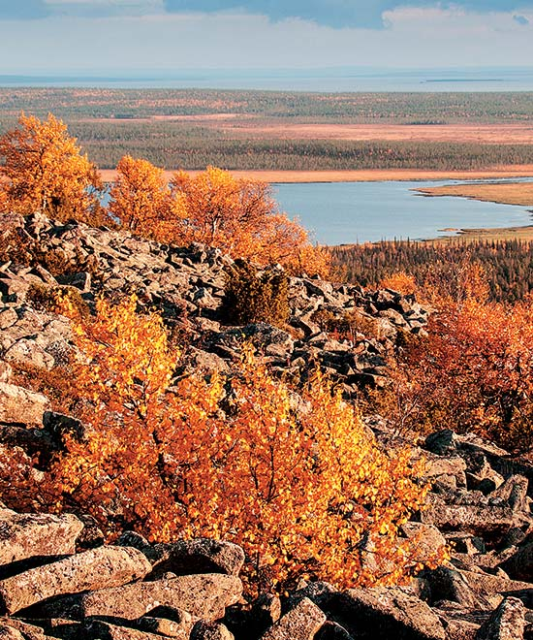
Ruska on kasvien, esimerkiksi lehtipuiden, mustikoiden ja riekonmarjojen lehtien syksyinen väriloisto.

Slide 7
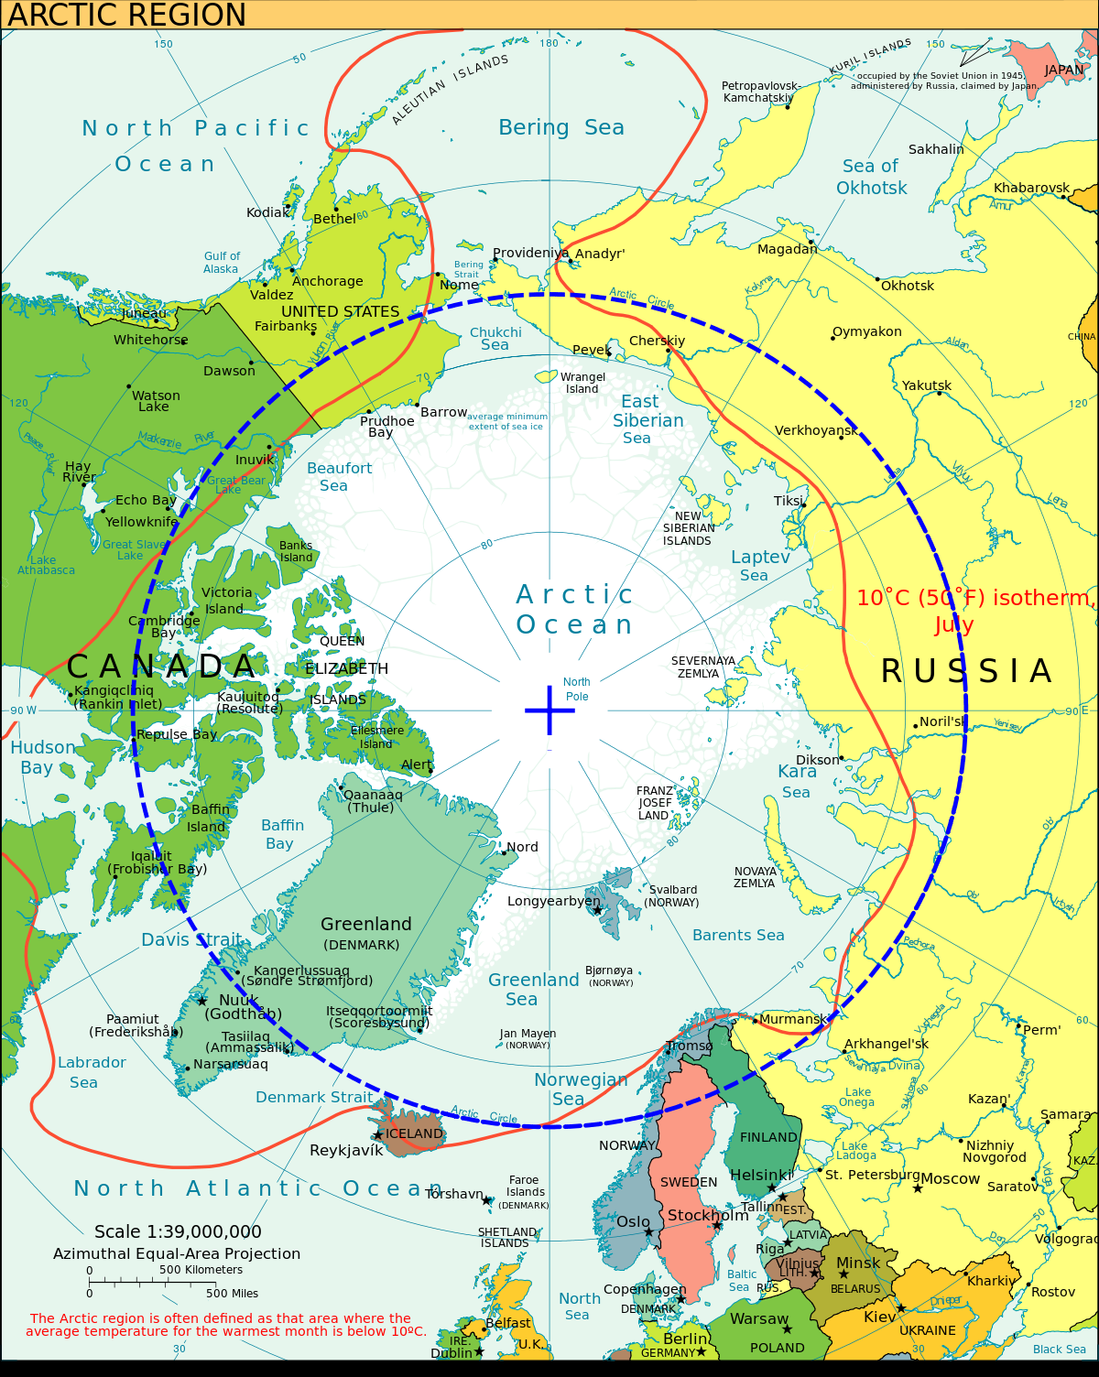
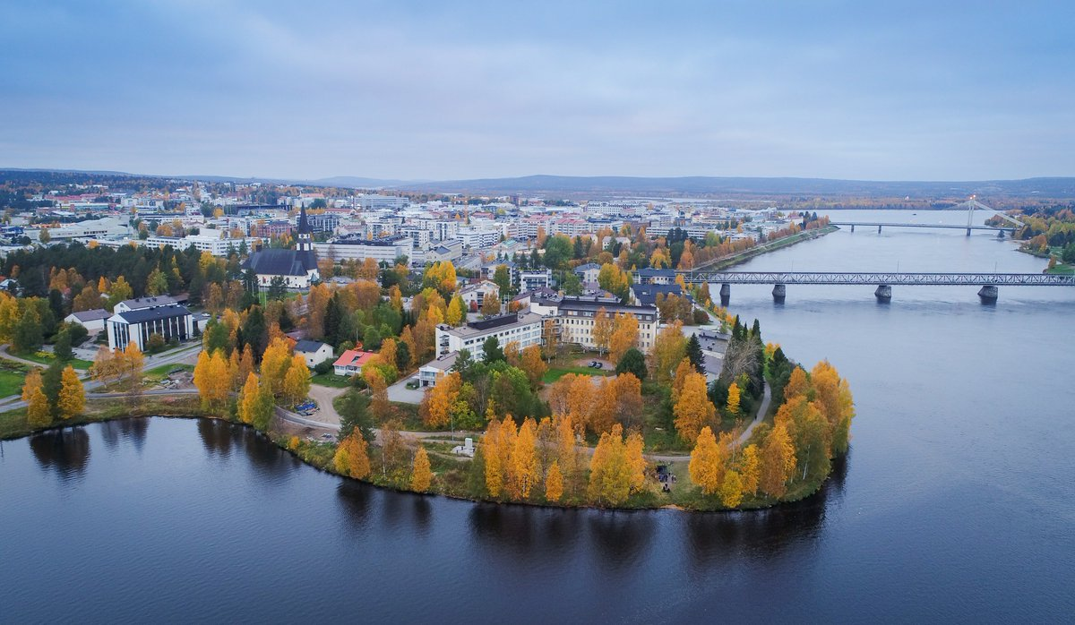
Lapin pääkaupunki Rovaniemi sijaitsee Kemijoen ja Ounasjoen yhtymäkohdassa napapiirin tuntumassa.
Rovaniemi

Slide 8
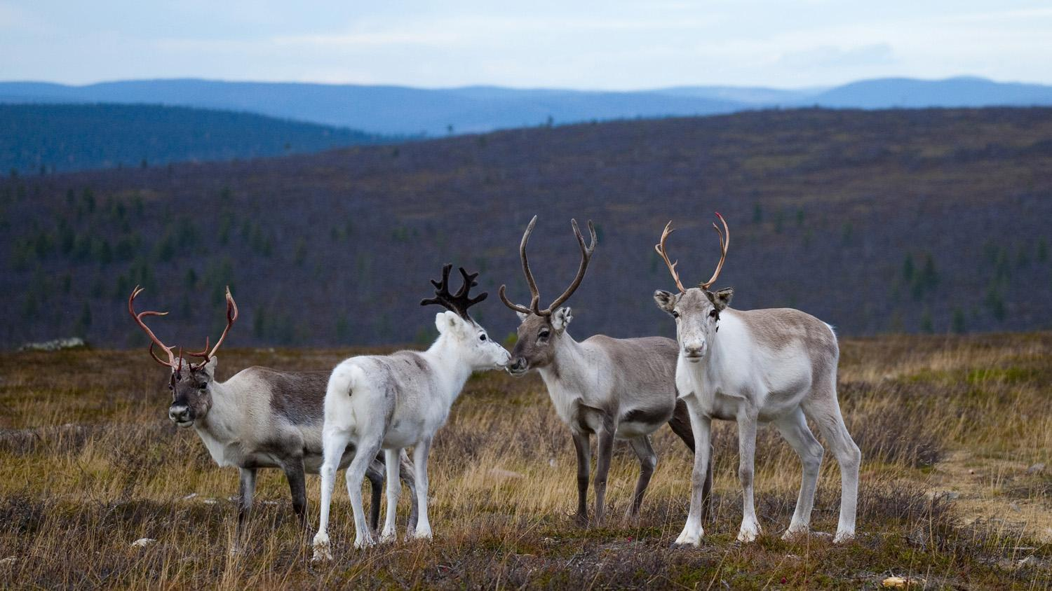
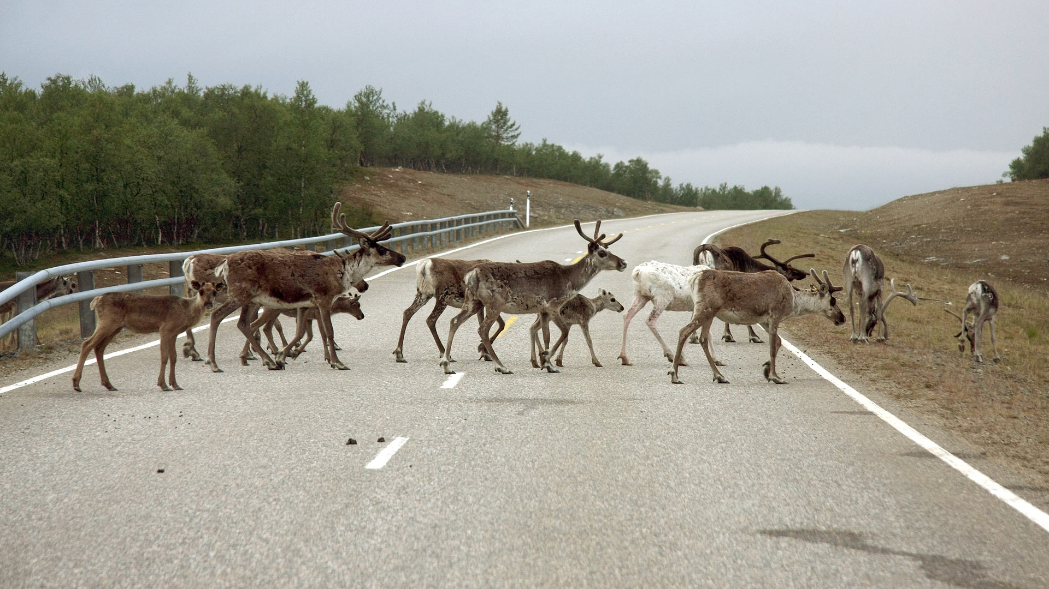
Poro on Lapin tärkein eläin. Se on tunturipeuran puolikesy muoto. Oikea kotieläin se ei ole, sillä se tulee luonnossa toimeen itsekseen ilman ihmisen apua.

Slide 9
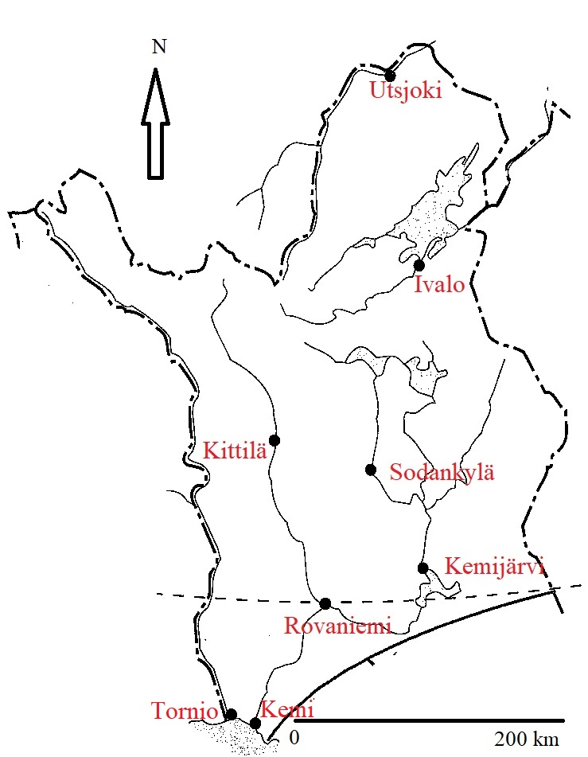
Lapin kaupungit

Slide 10
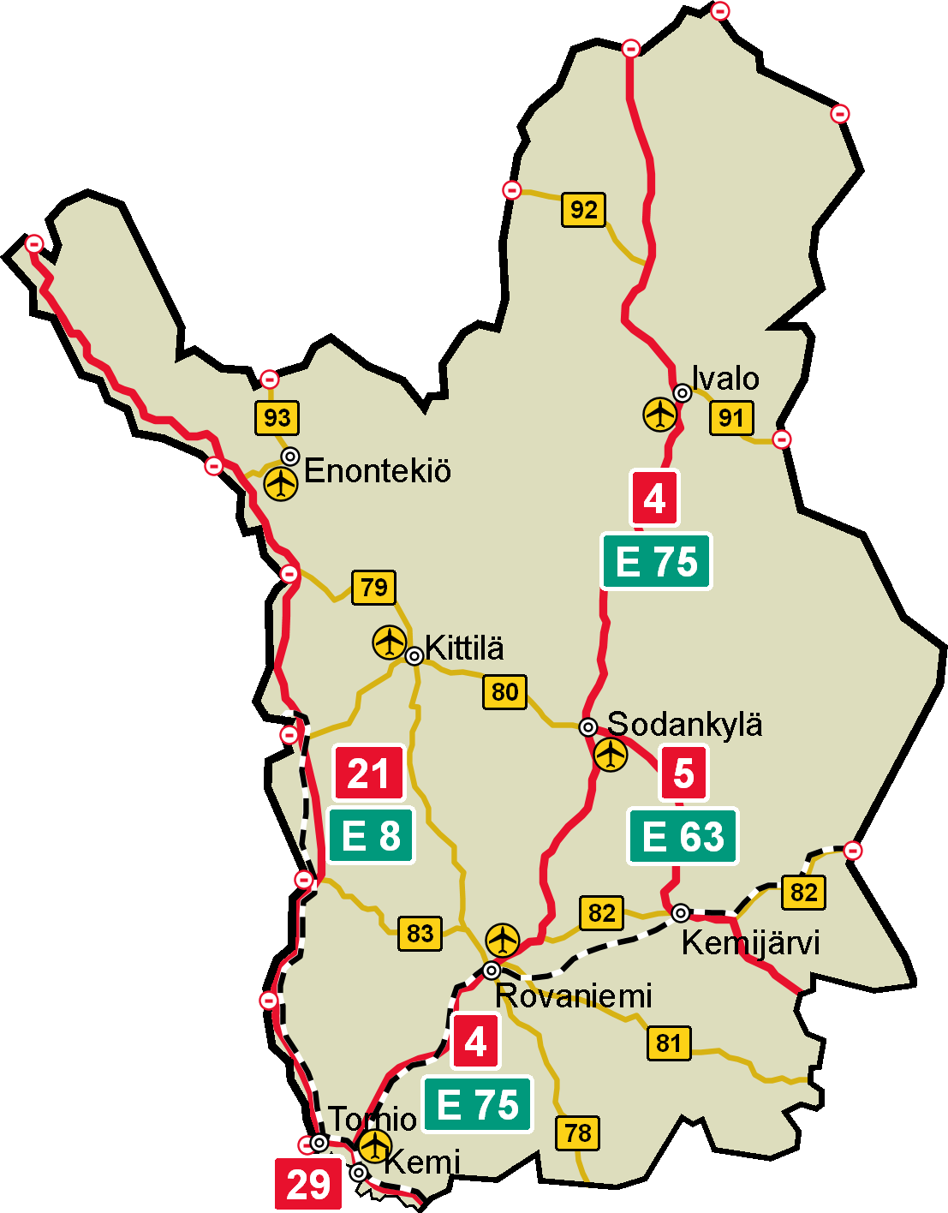
Lapin tärkeimmät liikenneyhteydet
Valtatiet (punainen viiva)
Muut tärkeät maantiet (keltainen viiva)
Rautatiet (katkoviiva)
Lentokentät (6 kappaletta)
Rajanylityspaikat: 2 Venäjälle, 6 Ruotsiin ja 6 Norjaan

Slide 11
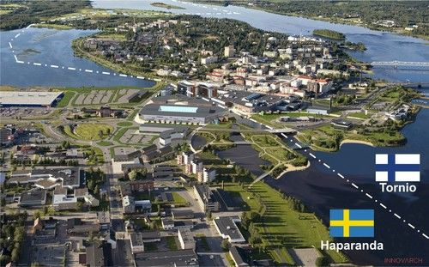
Tornio
Tornio on vilkas rajakaupunki Tornionjoen suussa.

Slide 12
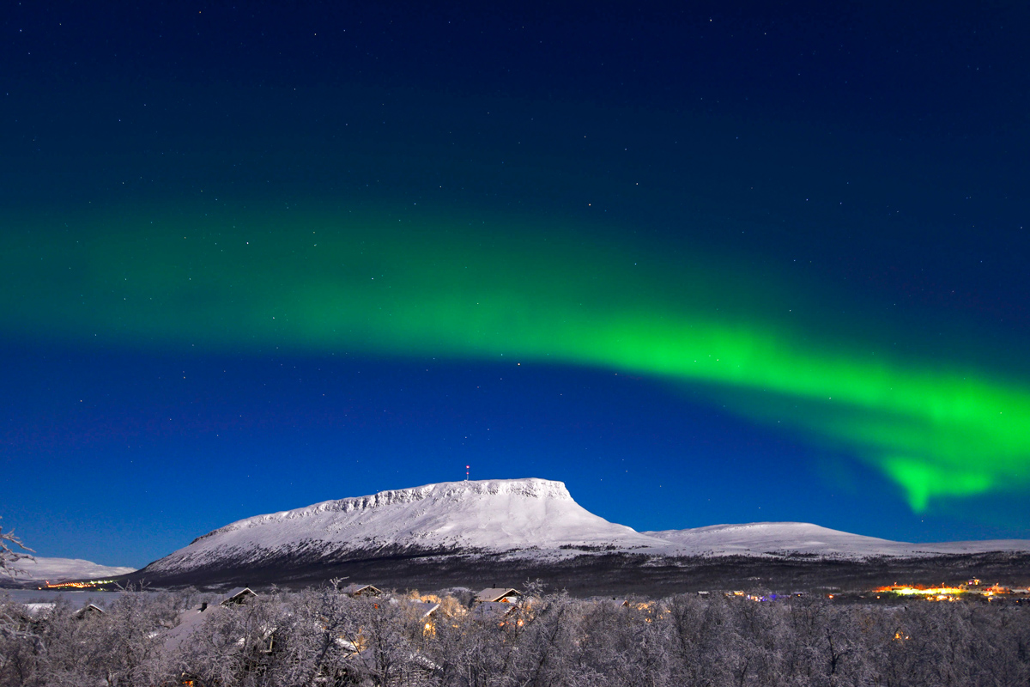
Lapin maisema Kilpisjärveltä
x

Slide 14

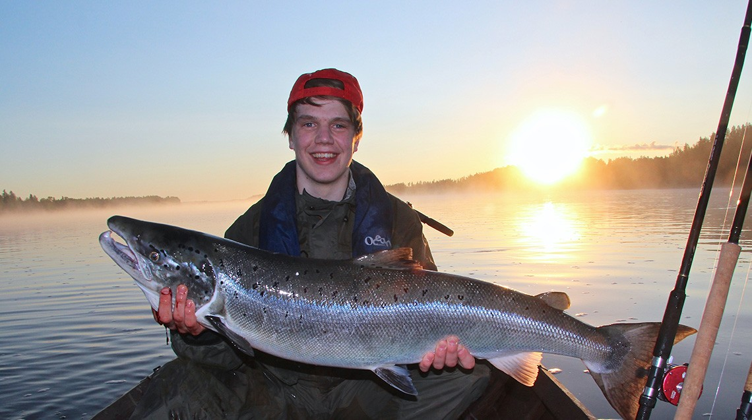
Tenojoki on kuuluisa suurista merilohistaan, jotka nousevat sinne Jäämerestä kutemaan.

Slide 15
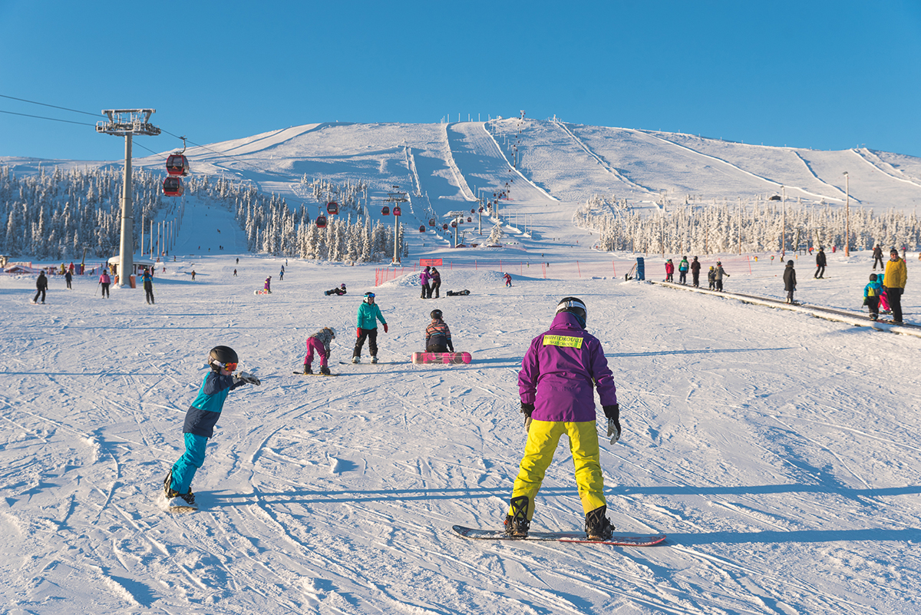
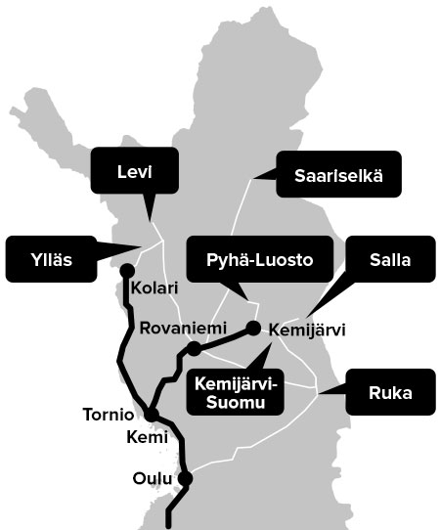
Lapin hiihtokeskukset
Laskettelijoita Ylläksellä

Slide 16
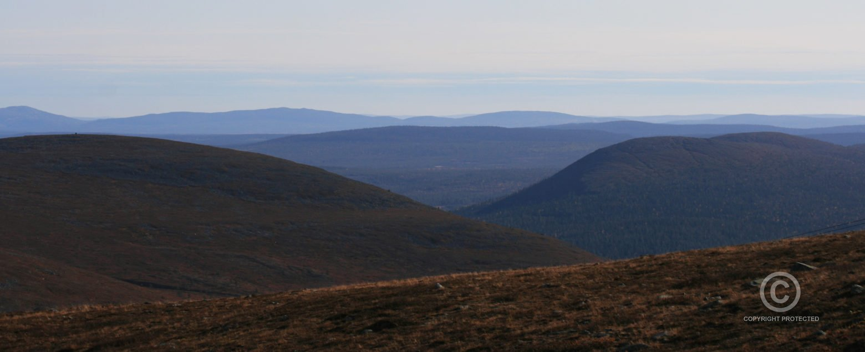
Tunturin paljakalla tulevat toimeen vain ne kasvit, jotka sietävät talven viimoja ja paukkupakkasia.

Slide 17
Mielenkiintoista lisätietoa Lapista
Poronhoitoa Lapissa Lapin tärkeintä eläintä pitää hoitaa talvella.
Tietopaketti saamelaiskulttuurista Saamelaiset ovat Euroopan Unionin ainoa alkuperäiskansa.
Revontulet (Ilmatieteen laitos) Revontulet syntyvät, kun Auringosta tulevat hiukkaset törmäävät korkealla ilmakehässä oleviin kaasumolekyyleihin.

